Slide 1
Firefox和Chrome扩展开发
邓以克
2010年11月8日

Slide 2
主要内容
Firefox扩展快速入门
实例1：简单的HelloWorld
实例2:图片批量下载
实例3：迅雷下载扩展
Chrome扩展快速入门
实例4：Hello World
扩展性：Firefox vs Chrome
XPCOM—跨平台的COM技术
实例5: Email this page

Slide 3
Firefox扩展定义
Firefox扩展是什么？
官方定义：它是用于给Firefox增加一些实用新功能的附加组件。
使用的技术：
XUL: 一种基于XML的用户界面语言
CSS,DOM,JavaScript
XPCOM: 跨平台的COM技术，基本原理与微软的 COM类似
XPConnect: 将JavaScript和XPCOM连接起来，即可以让XPCOM组件被脚本化，在js代码中调用，也允许使用js来开发XPCOM组件开发，相当于“胶水”。
RDF: 资源定义框架， 用于保存扩展的注册信息和描述信息

Slide 4
常用扩展
前端开发利器 —— Firebug
广告拦截 —— Adblock Plus
伟大的“油猴子” —— GreaseMonkey
在火狐用户中有相当一部分人属于“油猴控”
油猴子究竟能做什么呢？它能够通过最简单的脚本来更改一个网站或者网页的布局、外观、操作。
兼容性测试—— IE Tab
火狐魔镜
支持全新的视频单放功能，在独立的窗口播放网页视频
DownThemAll —— 批量下载工具
Gladder，foxyproxy ——翻墙必备

Slide 5
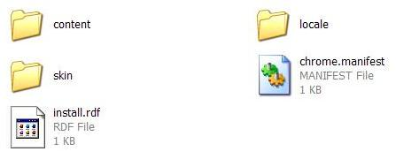
一个扩展，通常是一个XPI（Cross-Platform Installer）包，其实是一个zip类型的压缩包，里边包括必须的文件。
在下图中，显示了一个标准的扩展包括的文件和文件的目录结构。

Slide 6
扩展安装和运行的简单图示
扩展的安装由install.rdf负责，里面会描述此扩展的id,名称，目标载体（firefox或其他Mozilla程序）名称和版本号等信息。Firefox根据这些描述信息将扩展注册到其扩展管理器中
扩展的运行主要由chrome.manifest文件来负责，由于Firefox的用户界面是
XUL
融合
Firefox主界面容器
扩展XUL界面
XULRunnder
内核
Chrome.manifest

Slide 7

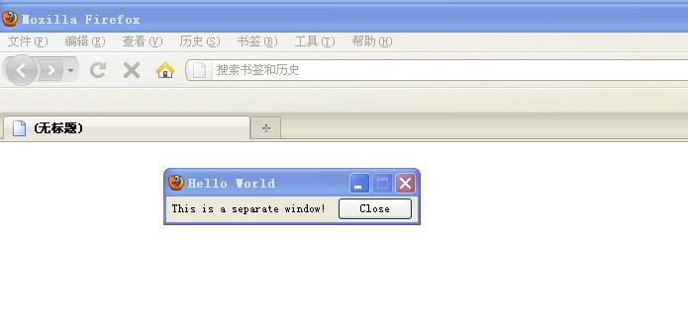
最简单的HelloWorld
扩展的功能就是在Firefox的”工具“菜单项中加入一个”hello world”菜单，点击后弹出一个新的窗口

Slide 8
项目目录结构
项目的结构如下：
helloworld/ chrome.manifest install.rdf chrome/ helloworld/ content/ contents.rdf overlay.js overlay.xul
hello.xul
locale/
en-US
skin/
overlay.css

Slide 9
扩展安装描述信息---install.rdf
<Description about="urn:mozilla:install-manifest">
<em:id>dengyike@joyport.com</em:id>
<em:name>Hello World</em:name>
<em:version>1.0</em:version>
<em:description>Classic first extension</em:description>
<em:creator>dengyike</em:creator>
<!-- Firefox -->
<em:targetApplication>
<Description>
<em:id>{ec8030f7-c20a-464f-9b0e-13a3a9e97384}</em:id>
<em:minVersion>1.5</em:minVersion>
<em:maxVersion>3.9</em:maxVersion>
</Description>
</em:targetApplication>
</Description>

Slide 10
扩展运行清单---chrome.manifest
content helloworld jar:chrome/helloworld.jar!/content/
overlay chrome://browser/content/browser.xul chrome://helloworld/content/overlay.xul
locale helloworld en-US jar:chrome/helloworld.jar!/locale/en-US/
skin helloworld classic/1.0 jar:chrome/helloworld.jar!/skin/
style chrome://global/content/customizeToolbar.xul chrome://helloworld/skin/overlay.css
融合
这里最重要的就是content 和 overlay这两项
content指明了xul和js脚本所在的目录
overlay用于扩展运行时UI界面与Firefox主容器的XUL界面融合

Slide 11
扩展的XUL界面
<overlay id="helloworld-overlay"
xmlns="http://www.mozilla.org/keymaster/gatekeeper/there.is.only.xul">
<script src="overlay.js"/>
<menupopup id="menu_ToolsPopup">
<menuitem id="helloworld-hello" label="&helloworld;"
oncommand="HelloWorld.onMenuItemCommand(event);"/>
</menupopup>
</overlay>
融合点

Slide 12
JS脚本
var HelloWorld = {
onLoad: function() {
// initialization code
this.initialized = true;
},
onMenuItemCommand: function() {
window.open("chrome://helloworld/content/hello.xul", "", "chrome");
}
};
window.addEventListener("load", function(e) { HelloWorld.onLoad(e); }, false);

Slide 13
XPCOM
COM技术的几个要点:
接口查询（面向接口的编程）
引用计数
类工厂
组件的自注册
Mozilla的XPCOM和微软的COM技术原理基本类似，
官方定义：The Cross Platform Component Object Module (XPCOM) is a framework which allows developers to break up monolithic software projects into smaller modularized pieces. These pieces, known as components, are then assembled back together at runtime.
Xpcom组件在windows平台一般是dll文件，Linux下一般是动态共享链接库(so)

Slide 14
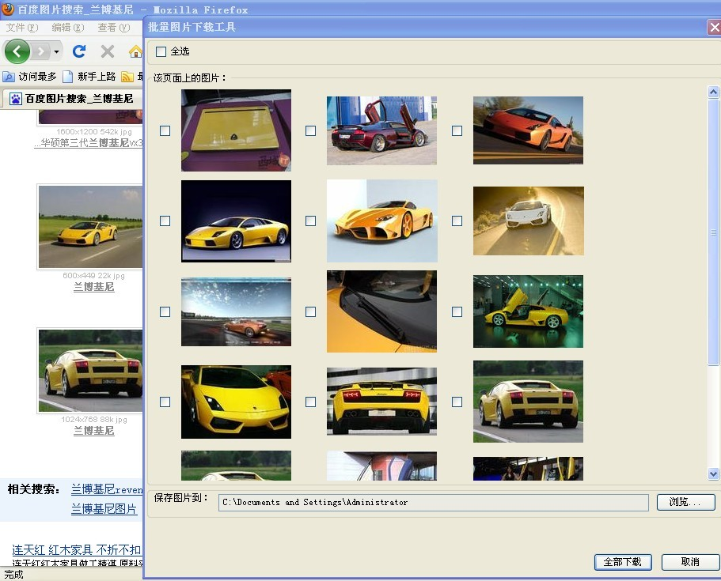
实例二：图片批量下载扩展（纯使用系统组件)

Slide 15
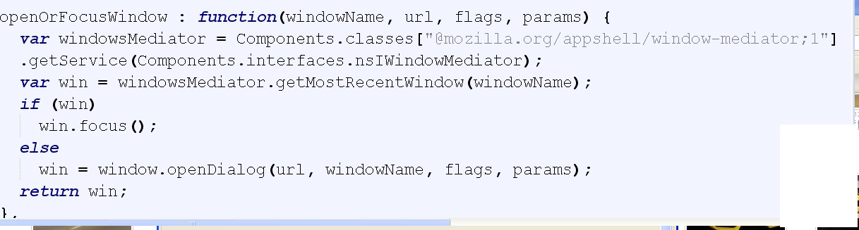
弹出图片下载窗口
图片数据的获取：
var imageNodes = doc.getElementsByTagName("img");

Slide 16
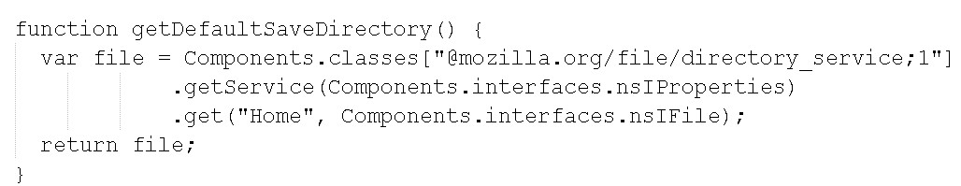
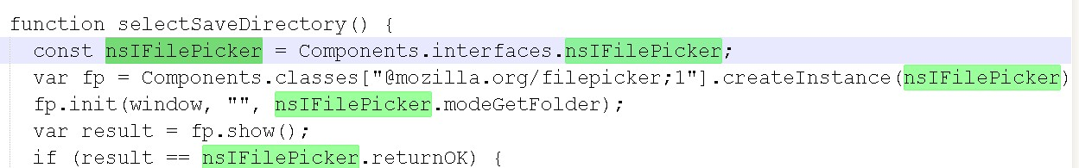
选择图片保存路径

Slide 17
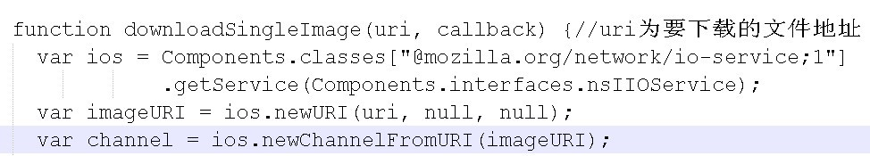
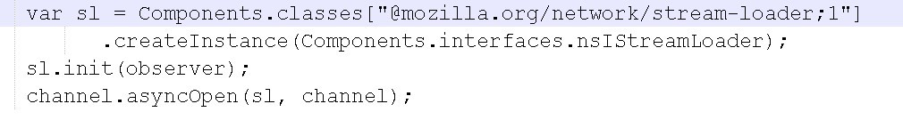
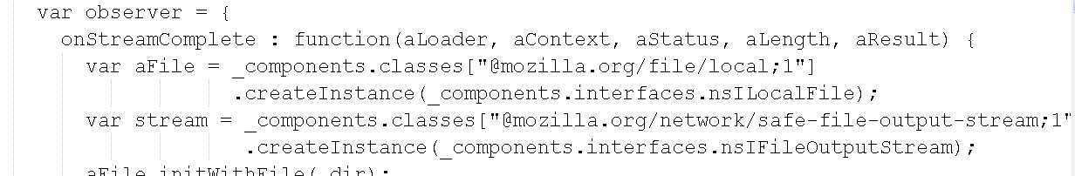
单张图片的下载

Slide 18
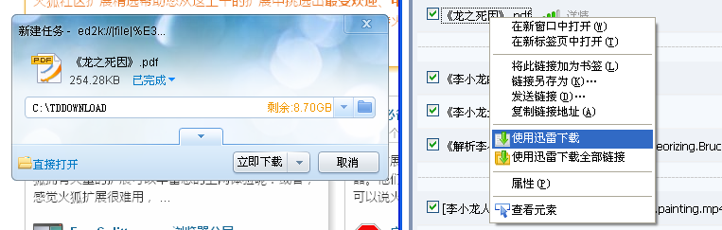
实例3：迅雷下载扩展(使用自行开发的组件）

Slide 19
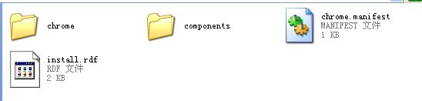
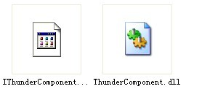
项目结构
和以前的最大不同是新增了一个componets目录，用于存放用户自行编写的XPCOM组件（一般使用C++编写），一般是由描述接口定义的xpt文件及组件接口实现的dll两部分组成，下图所示是迅雷开发的XPCOM组件

Slide 20
迅雷下载组件提供的接口
CallThunder： 呼叫迅雷进行下载
WhetherDynamicLink： 是否是隐藏真实地址的链接
LoadProfile： 加载配置文件
ShowFloatBar： 显示漂浮工具条
HideFloatBar： 隐藏漂浮工具条

Slide 21
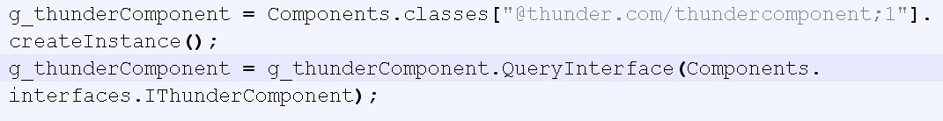
基本流程
获取页面上要下载的URL地址
创建迅雷下载组件
读取迅雷配置文件
下载
var n = g_thunderComponent.CallThunder(strUrls, strAsync,bMonitor,bAll);

Slide 22
Chrome扩展快速入门
一个Chrome扩展是由HTML、CSS、JavaScript、图片等文件压缩而成。扩展实际上就是一个web页面，可以用任何浏览器提供给web页面的接口，从XMLHttpRequest 到JSON ，再到HTML本地缓存都可以使用。
Chrome扩展能做什么呢？我们会发现有些扩展在Chrome地址栏右侧区域增加一个图标。还有些扩展能够和浏览器的一些元素(如书签、tab导航标签)交互。扩展还可以和web页面交互，甚至是从web服务器获取数据。
每个扩展是 一个.crx文件（类似zip的 压缩文件），由下列文件组成
一个manifest文件(主文件,json格式)
至少一个HTML文件(主题可以没有HTML文件)
JavaScript文件 (可选，非必须)
任何其他你需要的文件(比如图片)

Slide 23
Chrome扩展快速入门
与Firefox扩展相比几点进步
安装后立即使用，无须重启浏览器
自动更新到最新版本
在独立进程中运行，稳定安全，即使崩溃也不会影响其他
开发技术
HTML, CSS和JavaScript
chrome.* API
HTML5
<canvas>
<audio>
localStorage
Web Database
XMLHttpRequest
WebKit API 和 V8 API
。。。。。。

Slide 24
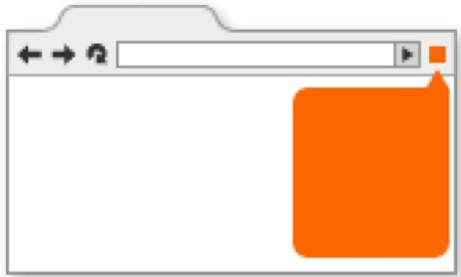
Chrome扩展的UI形式
Browser action

Slide 25
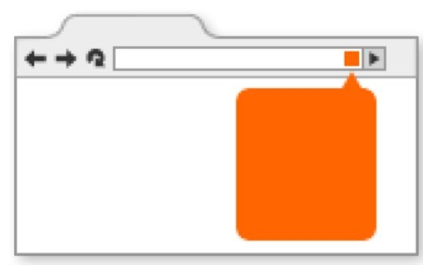
Chrome扩展的UI形式
Page action

Slide 26
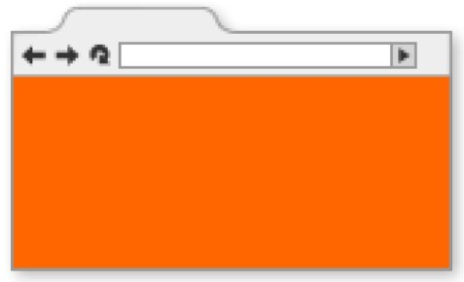
Chrome扩展的UI形式
Content Script

Slide 27
两种页面的区别
Background page 和 PopUp page
popup.html中定义的Javascript变量会在popup.html页面关闭时被释放，
background.html可以保存一些一直需要使用的变量的作用，这里定义的javascript变量会在Chrome浏览器生命期中一直存在，可以把要一直存在的数据保存在这里。
先在background.html中定义好变量，
var global_email = "";
然后在popup.html中用以下方式来引用这些变量
var bgpg = chrome.extension.getBackgroundPage();
bgpg.global_email = "somebody@domain.com";

Slide 28
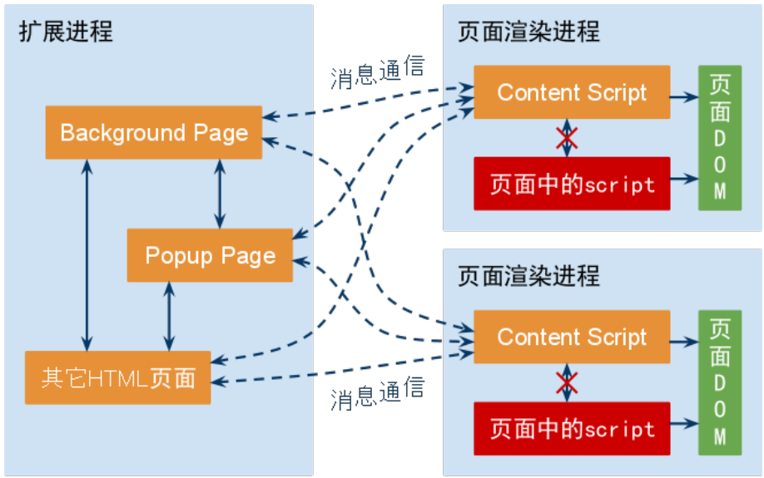
工作原理

Slide 29
实例4：最简单的HelloWorld
Manifest.json
{
"name": "Hello World插件",
"version": "1.0",
"description": "第一个Chrome插件",
"browser_action": {
"default_icon": "icon.png",
"popup": "popup.html"
}
}
popup.html
<p>Hello,World!</p>
<p><a href="https://chrome.google.com/extensions" target="_blank">welcome</a>
项目结构
Helloworld/
manifest.json
popup.html

Slide 30
实例5： Email This Page
组成部分：
options.html 选项页面
background.html 后台页面
content_script.js 内容脚本，它可以和页面进行进行交互 ，还可以与父扩展进行消息通信

Slide 31
基本思路
Step1: background页面给browserAction增加“单击”事件的监听器
若是以”http”或”https”开头的页面，则执行content_script.js这个内容脚本中的js代码，同时为连接通信注册监听器。
Step2: content_script.js这个内容脚本可以与当前页面进行交互，首先获取当前页面标题和高亮选中的文字内容，然后与background页面进行消息通信，将数据打包传送给后者
Step3: background页面监听到来自内容脚本传送来的数据，就通过本地默认邮件客户端或gmail发送

Slide 32
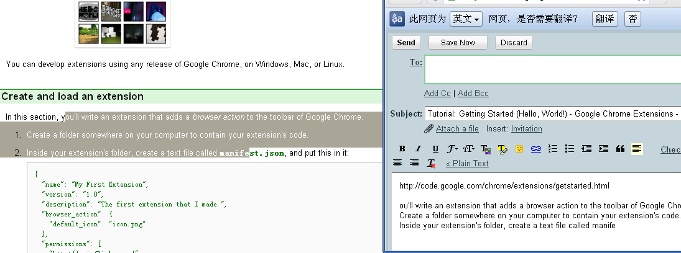
运行效果

Slide 33
NPAPI插件（类似于XPCOM组件）
Chrome扩展可以包含NPAPI插件这样的二进制组件。如果你想在扩展中使用一个NPAPI插件，首先在扩展中为其创建一个目录,名为”plugins”,然后在清单文件中为其注册如下： { "format_version": 1, "id": "00123456789ABCDEF0123456789ABCDEF0123456", "version": "1.0", "name": "My First Extension", "description": "The first extension that I made.", "plugins_dir": "plugins" }
实例：Google官方的Screen Capture 扩展

Slide 34

扩展大战
Firefox
截止到2010-10-7 ，AMO上共有受托管的扩展9442个
Chrome
截止到2010-10-15 ，Chrome扩展数量已经超过8000大关

Slide 35
扩展性的简单比较
扩展安装时，Firefox需要重启，而Chrome直接启用，无须重启
扩展的数量两者已经十分接近，但从扩展的质量来看，Chrome仍旧落后于Firefox,例如Chrome上还没有与FF上firebug相媲美的
Firefox的扩展是融合到浏览器主进程中的，安全性不够，Chrome扩展运行在隔离的进程中，某个扩展的安全问题不会影响到整个浏览器
FF的扩展在启动时升级（需要用户确认），而Chrome扩展自动升级

Slide 36
扩展性的简单比较
对浏览器的性能影响： 1）在数量较少的扩展情况下，两者体验无区别，Chrome可能稍占优势，因为独立进程在单个扩展崩溃时不会影响整个浏览器。 2）在数量中等，如10-15个扩展，Chrome明显占有优势 3）在数量较多的情况下，如20个扩展或更多，我们会发现火狐的资源占用和速度和中等数量的情况下没有太大区别，但是Chrome的内存占用节节攀升，翻身速度和扩展的增加数成正比

Slide 37
Thank you!
2010年11月8日星期一

